Slide 1

Logo do torneio
Data ou Local do torneio

Slide 2

Logo do torneio
OBJETIVO DO TORNEIO

Slide 3

OBJETIVO DO TORNEIO
O objetivo principal do Torneio é trazer tenistas profissionais para a disputa da competição com premiação em dinheiro, promovendo a modalidade esportiva através de ações de marketing e comercial do evento.
Como objetivo secundário, o Torneio busca a divulgação do esporte através da disputa de duplas beneficiando tenistas associados e da região.
O 1º XPTO Open de tênis, é uma forma de aumentar o relacionamento entre pessoas, empresas, marcas, serviços e produtos. O objetivo intrínseco deste torneio é proporcionar aos participantes, parceiros, patrocinadores e convidados, uma estrutura que ofereça condições para o aumentar o relacionamento entre todos os agentes envolvidos nesse projeto.

Slide 4
Logo do torneio
ESTRUTURA
ORGANIZACIONAL
1º XPTO DE TÊNIS

Slide 5
ESTRUTURA ORGANIZACIONAL DO TORNEIO
MENTORES
Nome
ORGANIZADORES
Nome
Nome
Nome
Nome
Nome
Nome
Nome
Nome
COMITÊ DE APOIO
Nome
Nome
Nome
Nome
Nome
Nome

Slide 6
ESTRUTURA ORGANIZACIONAL DO TORNEIO
Direção do Torneio
José
Organização
José
Regras do Torneio
José
Gestão dos Jogos
José
Compras
José
Marketing
José
Patrocinadores
José
Estrutura do Torneio
José
Financeiro
José

Slide 7
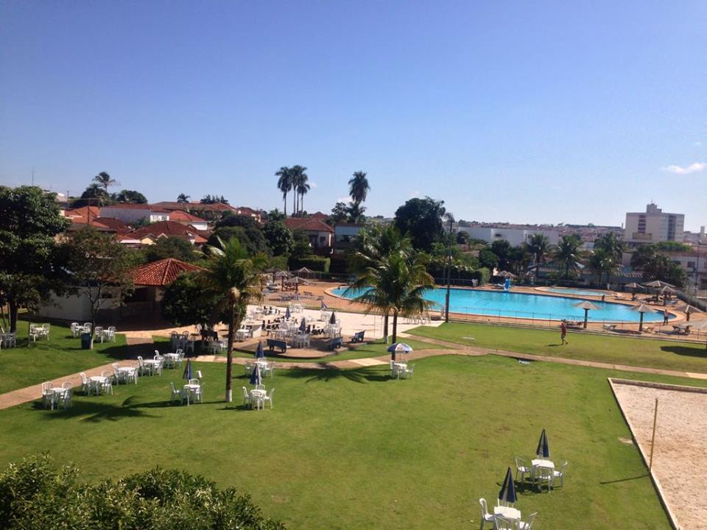
ESTRUTURA ORGANIZACIONAL DO TORNEIO
LOCAL DO TORNEIO:
O Clube
Descrever em um texto, a estrutura do clube e seus pontos positivos...
Colocar fotos diversas do local

Slide 8
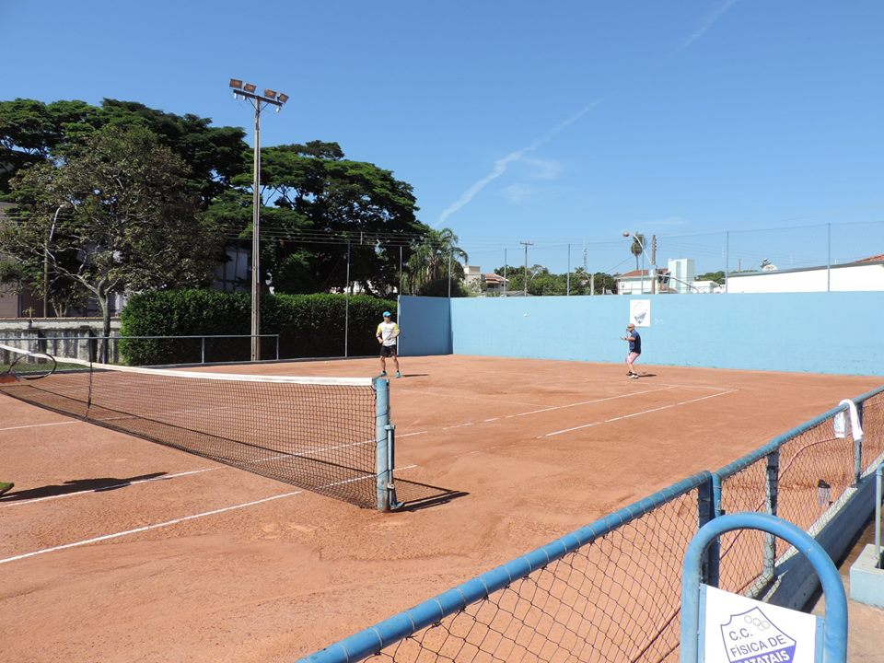
ESTRUTURA ORGANIZACIONAL DO TORNEIO
LOCAL DO TORNEIO:
Descrever como são as quadras.
Colocar fotos das quadras.
QUADRA 01
QUADRA 02

Slide 9
ESTRUTURA ORGANIZACIONAL DO TORNEIO
INFORMAÇÕES SOBRE O TORNEIO:
O torneio será realizado nos dias 30/11 (á noite); no dia 01/12 - período integral (com o último jogo as 20:00) e no dia 02/12 com o último jogo (final especial) as 14:00;
O torneio contará com a participação de atletas “âncoras” (jogadores de nível ATP, com prestígio e popularidade entre os tenistas), onde o próprio evento bancará os custos dos mesmos;
O torneio realizará jogos na categoria simples “Especial” e em duplas com as categorias: A, B, C e Mista;
O valor cobrado para inscrições em todas as categorias será de R$ 100,00 (cem reais);
As inscrições serão realizadas até o dia 25/11/;

Slide 10

ESTRUTURA ORGANIZACIONAL DO TORNEIO
ESTRUTURA DO TORNEIO:
Cadeiras e Guarda-Sol em quadra para os atletas;
Placar em todas as quadras;
Acompanhamento da programação dos jogos e tabela por TVs;
Sistema de Som para chamada de Jogos;
Área do Atleta:
  Local de aquecimento;
  Fisioterapeuta;
  Educador Físico;
  Alimentação;

Slide 11
ESTRUTURA ORGANIZACIONAL DO TORNEIO
NUMERO DE JOGADORES PARTICIPANTES
ESPECIAL: 16 atletas profissionais
Jogos dias 01 e 02/12
DUPLAS A: 16 Duplas – 32 atletas
Jogos dias 31/11, 01 e 02/12
DUPLAS B: 16 Duplas – 32 atletas
DUPLAS C: 16 Duplas – 32 atletas
DUPLAS MISTA: 8 Duplas – 16 atletas
Jogos dias 31/11 e 01/12
TOTAL JOGADORES: 128 ATLETAS
Total de 67 jogos
PREMIAÇÃO
PREMIAÇÃO PARA CATEGORIA ESPECIAL:
Campeão: R$ 3.000,00
Vice: R$ 1.000,00
PREMIAÇÃO PARA CATEGORIA A, B, C e Mista:
Troféus e Brindes

Slide 12
Logo do torneio
PLANO DE
MARKETING

Slide 13
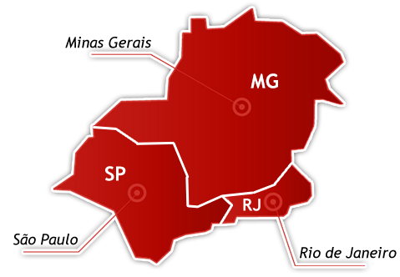
PLANO DE MARKETING
CLASSIFICAÇÃO DO PÚBLICO
Público de Classe Média, Média Alta e Alta;
Estimativa de 150 pessoas por dia, totalizando 450 pessoas no torneio;
Faixa etária concentrada entre pessoas de 25 a 40 anos;
ABRANGÊNCIA DO PÚBLICO DO TORNEIO
Expectativas de mais de 15 cidades da envolvidas no Torneio – raio de 150 KM;
Jogadores e Convidados da macrorregião de Ribeirão Preto, envolvendo os estados de SP e MG;

Slide 14
PLANO DE MARKETING
CANAIS DE DIVULGAÇÃO
Divulgação em TV (TV local: Educadora);
Folders Impressos;
Mídia Social:
  Pagina Oficial do Torneio (rede social);
  Participação de Grupos ligados ao tênis na Região de Ribeirão Preto;
COMUNICAÇÃO VISUAL NO TORNEIO
Banners:
  Placas de Patrocínio nas quadras;
  Bunner de Premiação com a exposição dos patrocinadores;
  Bunners de identificação / localização;
  Placar Audiovisual da programação dos jogos;
EXPOSIÇÃO DOS PATROCINADORES
Através de material promocional – cedido pelo próprio patrocinador;
Através dos Folders e Comunicação Oficial do Torneio;
Através de Toalhas exclusivas aos jogadores;
Através de Folders Promocional do Torneio;

Slide 15
Logo do torneio
PLANO DE
INVESTIMENTO

Slide 16
PLANO DE INVESTIMENTO
COTA OURO
COTA PRATA
COTA BRONZE
R$ 2.000,00;
R$ 1.000,00;
R$ 500,00;
Divulgação Master em todo Torneio, Mídia e nas dependências do Clube;
Logomarca em destaque no Folder de Premiação;
Logomarca em destaque nos Banners impressos e digitais;
Logomarca nas placas de comunicação;
Divulgação em Mídia e nas dependências do Clube;
Logomarca no Folder de Premiação;
Logomarca em nos Banners impresso e digitais;
Logomarca nas placas de comunicação;
Divulgação em Mídia;
Logomarca no Folder de Premiação;
Logomarca em nos Banners digitais;
Logomarca nas placas de comunicação;

Slide 17
Logo do torneio
Data ou Local do torneio

